Slide 1

Generative Adversarial Network
Jungwoo Jang,
Dept. material science and engineering
Hallym University, Republic of Korea,
Under Supervision of Prof. Dong-Ok Won
2024. 1. 11.

Slide 2
Index
생성 모델링과 판별 모델링(Generative modeling & discriminative modeling)
핵심 배경 (다음 책의 생성 모델 기본에서 소개)
GAN 소개
Quiz

Slide 3
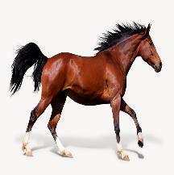
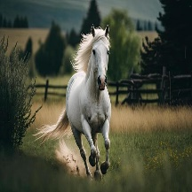
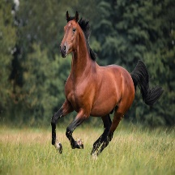
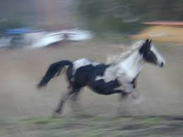
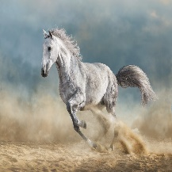
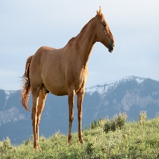
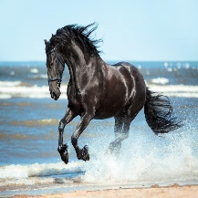
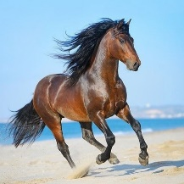
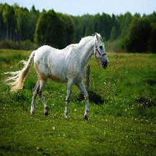
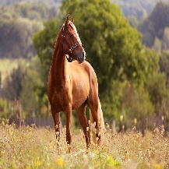
생성 모델링과 판별 모델링
생성 모델링이란?
확률 모델의 관점에서, 생성 모델은 데이터셋을 생성하는 방법을 기술한 것.
이 모델에서 Sampling하면 새로운 데이터 생성 가능
훈련 데이터
훈련
생성 모델
샘플링
생성된 샘플
랜덤한 잡음
(136, 141, 78)의 RGB값을 가진 샘플의 한 픽셀
한 개의 샘플
Notes:
생성 모델은 거시적으로 다음과 같이 정의할 수 있다.
확률 모델(probabilistic model)의 관점으로 보면 생성 모델은 데이터셋을 생성하는 방법을 기술한 것. 이 모델에서 샘플링하면 새로운 데이터 생성 가능
말 이미지로 이루어진 데이터셋이 있다고 가정하자. 이 데이터셋에는 없지만 진짜 말처럼 보이는 새로운 이미지를 생성하는 모델을 만들고 싶다.
이 모델은 말의 외관을 결정하는 일반적인 규칙을 학습해야 한다. 이것이 생성 모델링을 통해 풀 수 있는 문제의 종류이다.
<그림은 일반적인 생성 모델링의 과정 요약>
먼저 생성하려는 개체의 샘플을 많이 가진 데이터셋이 필요. 이를 '훈련 데이터'라고 하고, 데이터 포인트 하나를 'sample'이라고 한다.
각 샘플은 특성 (feature)로 이루어진다. 이미지 생성 문제일 경우 특성은 일반적으로 개별 픽셀값. 목표는 일련의 새로운 특성을 생성할 수 있는 모델을
만드는 것.
이 모델은 원본 데이터와 동일한 규칙으로 생성된 것처럼 보이는 특성을 만든다.
생성 모델은 또한 결정적(deterministic)이 아니고 확률적(probabilistic)이어야 한다. 모델이 데이터셋에 있는 모든 픽셀의 평균 값을 구하는 것처럼
고정된 계산만 수행한다면 매번 동일한 값을 출력하기 때문에 생성 모델이 아니다.
이 모델은 생성되는 개별 샘플에 영향을 미칠 수 있는 확률적(랜덤한) 요소를 포함해야 한다.
요약하자면, 어떤 이미지는 훈련 데이터셋에 있을 것 같고, 다른 이미지는 그렇지 않은 이유를 설명할 수 있는 알려지지 않은 확률 분포가 있다고 가정하자.
해야 할 일은 가능한 이 분포를 가깝게 흉내 내는 모델을 만드는 것. 그 다음, 이 분포에서 샘플링하여 원본 훈련 세트(트레이닝 셋)에 있을 것 같은 새롭고
완전히 다른 샘플을 생성한다.

Slide 4
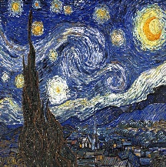
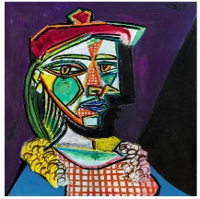
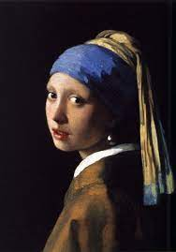
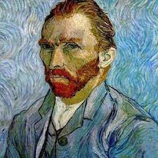

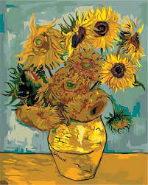
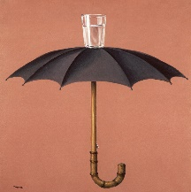
생성 모델링과 판별 모델링
판별 모델링이란?
반대되는 개념인 판별 모델링
레이블된 데이터셋을 사용해 입력과 출력을 mapping하는 함수를 학습
훈련 데이터
훈련
판별 모델
예측
예측
0.83
1
0
1
0
1
0
샘플 레이블
한 개의 샘플
Notes:
반 고흐가 그린 것과 다른 화가가 그린 것으로 이루어진 데이터셋을 가지고 있다고 가정해보자. 데이터가 충분히 많다면 어떤 그림이 반 고흐가
그린 것인지 예측하는 판별 모델을 훈련할 수 있다.
모델은 반 고흐가 그린 그림임을 나타내는 특정 색깔, 형태, 질감을 학습한다. 이런 특성을 바탕으로 모델은 그림의 예측 지수를 높인다.
주요한 한 가지 차이점은 판별 모델링을 수행할 때는 훈련 데이터의 각 샘플이 레이블을 가져야 한다는 것.
레이블된 데이터셋을 사용해 입력과 출력을 매핑하는 함수를 학습 한다고 말함.

Slide 5

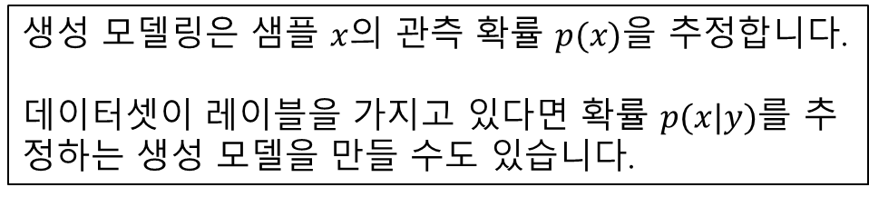
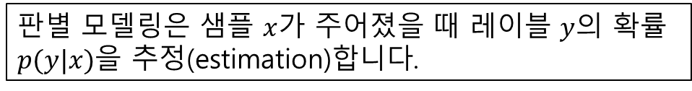
생성 모델링과 판별 모델링
판별 모델링은 샘플 $x$가 범주 $y$에 속할 확률을 추정
생성 모델링은 샘플을 발견할 확률을 추정
판별 모델링은 샘플 $x$가 주어졌을 때 레이블 $y$의 확률 $p(y|x)$을 추정(estimation)합니다.
생성 모델링은 샘플 $x$의 관측 확률 $p(x)$을 추정합니다.
데이터셋이 레이블을 가지고 있다면 확률 $p(x|y)$를 추정하는 생성 모델을 만들 수도 있습니다.
Notes:
판별 모델링은 샘플 x가 범주y에 속할 확률을 추정.
생성 모델링은 샘플의 레이블보다, 샘플을 발견할 확률을 추정.

Slide 6

GAN
GAN – 생성적 적대 신경망
생성자(Generator)와 판별자(Discriminator) 네트워크 두 개가 경쟁하는 것.
생성자는 랜덤 노이즈를 원본 데이터셋에서 샘플링한 것처럼 보이는 샘플로 변환
판별자는 원본 데이터셋에서 추출한 샘플인지, 생성자가 만든 가짜인지를 구별
생성된
이미지
$$⋮$$
생성자
생성된
이미지
판별자
0.9
이미지가 얼마나
진짜 같은지를 예측
Notes:
생성자는 랜덤한 노이즈를 원본 데이터셋에서 샘플링한 것처럼 보이는 샘플로 변환.
판별자는 원본 데이터 셋에서 추출한 샘플인지, 생성자가 만든 가짜인지를 구별
처음에 생성자는 노이즈 투성이인 이미지를 출력, 판별자는 무작위로 예측.
GAN의 핵심은 두 네트워크를 어떻게 교대로 훈련하는가에 있다.

Slide 7

GAN
Adversarial Nets
가치함수 𝑽(𝑮, 𝑫)
$$\min_{G} \max_{D} V\left(G, D\right)=E_{x\sim p_{data}(x)}[\log{D(x)]+E_{z\sim p_{z}\left(z\right)}[\log{(1−D\left(G\left(z\right)\right))]}}$$
첫 번째 항:
데이터 분포(진짜 샘플의 분포)에서 온 샘플에 대한 대괄호 안에 있는 식의 기댓값
$D(x)$는 입력 샘플 $x$가 진짜인지 가짜(생성된 이미지)인지 나타내는 확률
두 번째 항:
입력 벡터 $z$에 대한 대괄호 안에 있는 식의 기댓값
D의 입장에서 $V\left(G, D\right)$의 이상적인 결과, 최댓값은 0
G의 입장에서 $V\left(G, D\right)$의 이상적인 결과, 최솟값은 -∞
즉, D는 $V\left(G, D\right)$를 최대화 시키고, G는 $V\left(G, D\right)$를 최소화 시키려고 함.
Notes:
원본 논문에 나와있는 GAN의 목적 함수는 다음과 같다.
여기서 V는 가치함수라고 부른다. 판별자 D에 대해 값을 최대화하고, 생성자 G에 대해서는 이 값을 최소화 해야한다.
즉, 민 맥스 게임.
D(x)는 입력 샘플 x가 진짜인지 가짜(생성된 것인지) 나타내는 확률.
첫 번째 항은 데이터 분포(진짜 샘플 분포)에서 온 샘플에 대한 대괄호 안에 있는 식의 기댓값.
두 번째 항은 입력 벡터 z에 대한 대괄호 안에 있는 식의 기댓값.
D의 입장에서 가치 함수의 이상적인 결과는 D가 매우 뛰어난 성능으로 판별을 잘 해낸다고 했을 때, D가 판별하려는 데이터가 실제 데이터에서 온 샘플일 경우
D(x)가 1이 되어 첫째 항은 0이 되어 사라지고, G(z)가 생성해낸 가짜 이미지를 구별할 수 있으므로, D(G(z))는 0이 되어 두 번째 항은
log(1-0)=log1=0이 되어 전체식 V=0이 된다. 즉, D의 입장에서 얻을 수 있는 이상적인 결과, '최댓값'은 0임을 알 수있다.
G의 입장에서 V의 이상적인 결과는 G가 D가 구별 못할만큼 진짜와 같은 데이터를 잘 생성한다고 할 때, 첫 째 항은 D가 구별해내는 것에 대한 항
이므로 G의 성능과 상관없어 패스,
두번째 항에서 G가 생성해낸 데이터가 D를 속일 수 있는 성능이라 가정했으므로, D가 G가 생성해낸 이미지를 가짜라고 인식 못하고 진짜라고 결정한다.
그러므로 D(G(Z))=1이 되고, log(1-1)=log0=-무한대.
즉 G의 입장에서 얻을 수 있는 이상적인 결과, 최솟값은 마이너스 무한대.
다시말해, D는 training data의 sample과 G의 sampl에 진짜인지 가짜인지 올바른 라벨을 지정할 확률을 최대화하기 위해 학습하고,
G는 log(1-D(G(z))를 최소화(D(G(z))를 최대화)하기 위해 학습되는 것!
D입장에서는 V(D,G)를 최대화시키려고, G입장에서는 V(D,G)를 최소화시키려고 하고,
논문에서는 D와 G를 V(G,D)를 갖는 two-player minmax game으로 표현

Slide 8

GAN
진짜, 혹은 가짜를 분류하는 이진 분류 모형을 사용하므로 이진 크로스 엔트로피를 손실 함수로 사용
$y:$실제 라벨링 값
$\hat{y}$: 추정 라벨링 값
$$L\left(y, \hat{y}\right)=y\log{\hat{y}}+\left(1−y\right)\log\left(1−\hat{y}\right)$$
실제 데이터 셋에서 추출한 데이터 포인트 𝒙를 D에 넣고 판별한 결과값, 𝑫(𝒙)
데이터 포인트는 실제 데이터 셋에서 추출 -> 라벨링 1
$$L\left(D\left(x\right), 1\right)=1×\log{D\left(x\right)+(1−1)\log{(1−}D(x))=\log{D(x)}}$$
실제 데이터 셋에서 추출한 데이터 포인트의 손실함수는 log⁡(𝑫(𝒙))
비용 함수는 손실 함수의 기댓값, 가치 함수의 첫 번째 항
Notes:
진짜 혹은 가짜를 분류하는 이진 분류 모형을 사용하므로 이진 크로스 엔트로피 함수를 손실함수로 사용.
실제 데이터 셋에서 추출된 데이터를 판별하는 경우, 실제 데이터셋에서 추출한 데이터 포인트x를 D에 넣고 판별한 결과값, D(x).
이때, 데이터 포인트는 실제 데이터 셋에서 추출 -> 라벨링 1
따라서 판별 모형의 손실 함수는 다음과 같다.
실제 데이터 셋에서 추출한 데이터 포인트의 손실 함수는 logD(x). 그리고 비용함수는 손실 함수의 기댓값이니깐, 가치 함수의 첫째 항.

Slide 9

GAN
생성 모형으로부터 추출한 데이터 포인트 $G(z)$를 판별 모형에 넣고 판별한 결과값, $D(G\left(z\right))$
데이터 포인트는 가짜 데이터 셋에서 추출 -> 라벨링 0
$$L\left(D\left(G\left(z\right)\right),0\right)=0×\log{D\left(G\left(z\right)\right)+(1−0)\log\left(1−D\left(G\left(z\right)\right)\right)}$$
$$=\log{(1−D\left(G\left(z\right)\right))}$$
가짜 데이터 셋에서 추출한 데이터 포인트 손실함수, $\log{(1−D\left(G\left(z\right)\right))}$
비용 함수는 손실 함수의 기댓값, 가치 함수의 두 번째 항
$$L\left(D\left(x\right), 1\right)=1×\log{D\left(x\right)+(1−1)\log{(1−}D(x))=\log{D(x)}}$$
종합하면, GAN의 가치 함수는 생성자와 판별자의 minimax game
$$V\left(G, D\right)=E_{x\sim p_{data}(x)}[\log{D(x)]+E_{z\sim p_{z}\left(z\right)}[\log{(1−D\left(G\left(z\right)\right))]}}$$
Notes:
생성 모형으로부터 추출한 데이터 포인트를 판별하는 경우,
생성 모형으로부터 추출한 데이터 포인트 G(z)를 판별 모형에 넣고 판별한 결과값, D(G(z))라고 하자.
이때 가짜 데이터 셋에서 추출되었으므로 라벨링은 0. 따라서 판별 모형의 손실함수는 다음과 같다.
따라서 가짜 데이터 셋에서 추출한 데이터 포인트의 손실 함수는 log(1-~)이다.
비용함수는 손실 함수의 기댓값, 가치 함수의 두 번째 항.
종합하면 전체의 비용 함수를 구할 수 있다. 이를 가치함수.

Slide 10

GAN
$p_{data}$는 실제 데이터 셋의 확률 분포, GAN의 Global Optimality는 $p_{g}=p_{data}$
생성자에서 생성한 데이터의 확률 분포=실제 데이터 셋에서 추출한 데이터의 확률 분포
$D\left(G\left(z\right)\right)$는 랜덤 데이터 입력받은 G가 생산한 데이터를 D에 넣어 진짜인 확률을 출력한다는 뜻
판별 모형은 다음 식을 최대화하는 것이 목적
$$\max_{D}=[E_{x\sim p_{data}\left(x\right)}[\log{D(x)]+E_{z\sim p_{z}\left(z\right)}[\log{(1−D\left(G\left(z\right)\right))]}}]$$
${x=p}_{data}(x)$일 때, D가 해당 데이터를 실제 데이터라고 판별할 확률은 1이 되어야 함
$E_{x\sim p_{data}\left(x\right)}[\log{D(x)]}$에서 $D\left(x\right)=1$이 되어야 함
$z=p_{z}\left(z\right)$일 때, 해당 데이터를 판별 모형에 넣었을 때 출력 값은 0이 되어야 함
${E_{z\sim p_{z}\left(z\right)}[\log{(1−D\left(G\left(z\right)\right))}}$에서 $D\left(G\left(z\right)\right)=0$
Notes:
위 식에서 Pdata는 실제 데이터 셋의 확률 분포. 갠의 글로벌 최적값은 pg =p data이다.
이 말은 생성자에서 생성한 데이터의 확률 분포와 실제 데이터 셋에서 추출한 데이터의 확률 분포가 동일하다는 의미.
또한 D(G(z))는 랜덤 데이터를 입력받은 G가 생성한 데이터를 다시 판별기에 넣어 해당 데이터가 진짜인 확률을 출력한다는 뜻.
판별 모형은 다음 식을 최대화하는 것이 목적이다.
주어진 데이터가 실제 데이터 셋에서 추출된 경우, x=pdata(x)일 때, 판별기가 해당 데이터를 실제라고 판별할 확률은 1이 되어야 함.
즉, 비용함수에서 D(x)=1이 되어야 함.
주어진 데이터가 생성 모형에서 생성된 가짜일 경우, 데이터를 판별 모형에 넣었을 때 출력 값은 0이 되어야 함.

Slide 11

GAN
생성 모형은 다음을 만족해야 함
$$\min_{G}[E_{x\sim p_{data}\left(x\right)}[\log{D\left(x\right)]}+E_{z\sim p_{z}\left(z\right)}[\log{(1−D\left(G\left(z\right)\right))]}]$$
하지만 $E_{x\sim p_{data}\left(x\right)}[\log{D\left(x\right)]}$ 부분은 생성 모형과 관련이 없으므로 비용 함수는
$$\min_{G}[E_{z\sim p_{z}\left(z\right)}[\log{(1−D\left(G\left(z\right)\right))]]}$$
생성 모형의 목적은 판 별 모형을 속이는 것, 따라서 생성 모형을 통해 만든 가짜 데이터를 D에 넣으면 판별값이 1이 되어야 함
$$D\left(G\left(z\right)\right)=1$$
Notes:
생성 모형은 다음과 같은 식을 만족해야 한다.
위 식에서, 앞 쪽 항은 생성 모형과 관련이 없으므로, 비용 함수는 다음과 같다.
생성 모형의 목적은 판별 모형을 속이는 것. 따라서 생성 모형을 통해 만든 가짜 데이터를 D에 넣으면 판별 값이 1이 되어야 함.

Slide 12

GAN
알고리즘 정리
1) 랜덤 데이터 분포 $P_{z}$로부터 랜덤 데이터 $z$추출
2) 추출한 랜덤 데이터를 G에 넣고 가짜 데이터 생성
3) 2)에서 얻은 가짜 데이터 중 $m$개를 추출해 미니 배치 $\{z^{\left(1\right)}, ⋯,z^{\left(m\right)}\}$으로 설정
4) 진짜 데이터인 학습 데이터 셋 분포 $P_{data}(x)$에서 $m$개 추출해 미니 배치$\left\{x^{\left(1\right)}, ⋯,x^{\left(m\right)}\right\}$으로 설정
그래디언트 이용해 D 업데이트
D는 가치 함수를 최대화하는 것이 목적이므로 그래디언트 어센트 사용
$$D_{n+1}=D_{n}+∇_{θ_{d}}\frac{1}{m}\sum_{i=1}^{m}{[\log{D_{n}\left(x^{\left(i\right)}\right)+\log{(1−D_{n}\left(G_{n}\left(z^{\left(i\right)}\right)\right))}]}}$$
그래디언트 디센트에서는 그래디언트의 반대로 이동하므로 그래디언트에 (-)를 붙이지만, 그래디언트 어센트에서는 같은 방향이므로 (+) 부호

Slide 13

GAN
6) 1)~5) 단계 k번 반복.
K는 D 학습 단계를 의미하고, 하이퍼 파라미터. 기본은 k=1
7) 랜덤 데이터 분포 $P_{z}$로부터 랜덤 데이터 $z$를 추출
8) 7)에서 얻은 랜덤 데이터를 G에 넣고 가짜 데이터 생성
9) 8)에서 얻은 가짜 데이터 중$m$개 추출해 미니 배치$\left\{z^{\left(1\right)}, ⋯,z^{\left(m\right)}\right\}$으로 설정
10) 그래디언트 이용해 G 업데이트
G는 가치 함수를 최소화하는 것이 목적이므로 그래디언트 디센트 사용
$${ G}_{n+1}=G_{n}−∇_{θ_{g}}\frac{1}{m}\sum_{i=1}^{m}{\log{(1−D_{n+1}\left(G_{n}\left(z^{\left(i\right)}\right)\right))}}$$
그래디언트 디센트는 (-)부호

Slide 14








GAN
출력(예측)
정답 레이블
단계 1: 진짜 샘플 전달
𝒙
판별자
$$p(y="진짜"|x)$$
$$y="진짜"$$
단계 2: 가짜 샘플을 생성하여 판별자에게 전달
𝒛
𝒛
생성자
$$\tilde{x}$$
판별자
$$p(y="진짜"|\tilde{x})$$
$$y="가짜"$$
단계 3: 판별자 훈련
$$p(y="진짜"|x)$$
$$y="진짜"$$
판별자
단계 4: (판별자의 예측을 기반으로)
생성자 훈련
$$p(y="진짜"|\tilde{x})$$
$$y="가짜"$$
생성자
$$p(y="진짜"|\tilde{x})$$
$$y="진짜"$$

Slide 15
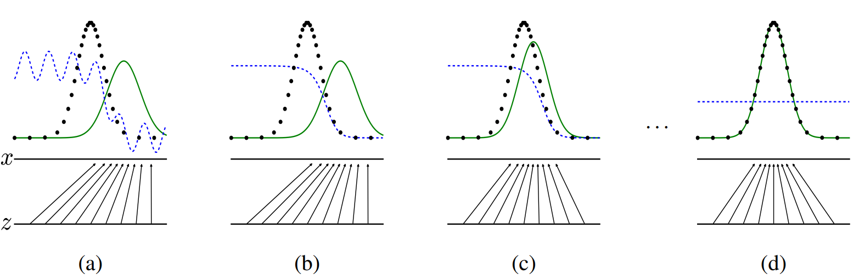
GAN
파란색 점선: discriminative distribution
검은색 점선: data generating distribution(real)
녹색 실선: generative distribution(fake)
(a): 학습 초기, real과 fake의 분포가 전혀 다름. D의 성능도 썩 좋지 않음.
(b): D가 (a)처럼 들쑥날쑥하게 확률을 판단하지 않고, 흔들리지 않고 real과 fake를 분명하게 판별해내고 있음을 확인할 수 있다. 이는 D가 성능이 올라갔음을 확인가능.
(c): 어느정도 D가 학습이 이루어지면, G는 실제 데이터의 분포를 모사하며 D가 구별하기 힘든 방향으로 학습을 함.
(d): 반복의 결과로 real과 fake의 분포가 거의 비슷해져 구분할 수 없을 만큼 G가 학습, D가 이 둘을 구분할 수 없게 되어 확률을 1/2로 계산하게 된다.

Slide 16
GAN
한계점 및 해결
모드 붕괴(mode collapse)는 생성자가 판별자를 속이는 적은 수의 샘플을 찾을 때 발생
분포의 형태를 전반적으로 맵핑 않고, 단순히 오류를 최소화하기 위해 최빈값(mode)에만 집중 학습함에 따라 실제 값(이미지) 중 특정한 형태만 생성
-> 모드 붕괴를 막기 위해 BCE 대신 Wasserstein Loss 제시
유용하지 않은 손실
생성자는 현재 판별자에 의해서만 평가, 판별자는 계속 향상되기 때문에 훈련 과정의 다른 지점에서 평가된 손실을 비교 불가
생성자의 손실과 이미지 품질 사이의 연관성 부족은 GAN 훈련 과정 모니터링을 어렵게 만듬
-> Inception Score(생성된 이미지 다양성을 측정하는 지표) 사용

